Slide 1

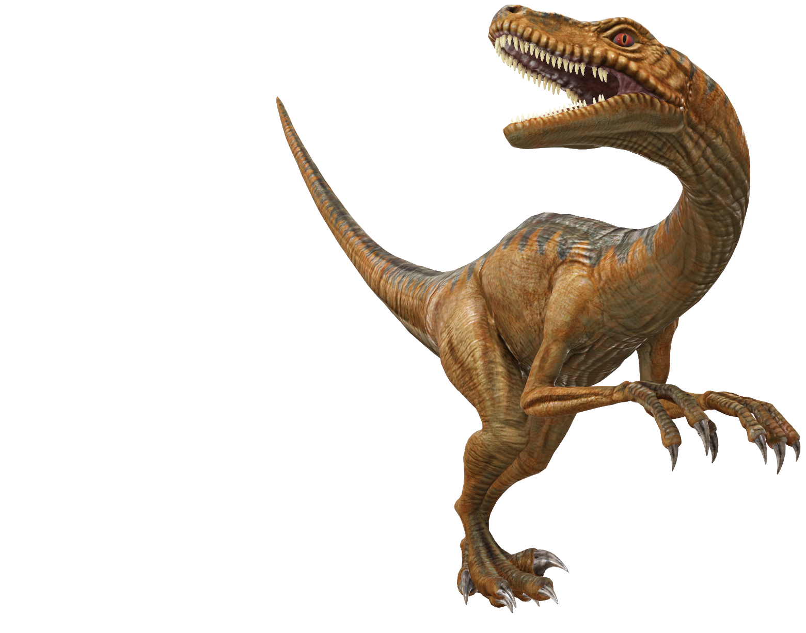
Análise Comparativa do Uso do YOLOv5 com e sem Pré-processamento de Imagens para Contagem de Veículos
Processamento de Imagens BCC – Noite

Slide 2
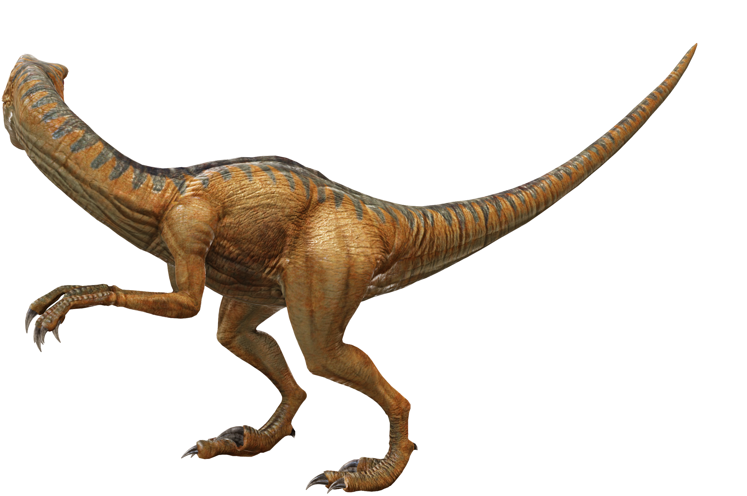
Visão geral do projeto
Análise comparativa detalhada entre o uso do modelo YOLOv5 para a contagem de veículos em imagens, com e sem a aplicação de técnicas de pré-processamento de imagem.
SOBRE ESTA APRESENTAÇÃO
Dataset Utilizado
Configuração de Treinamento Algoritmo:
YOLOv5
Parâmetros e ajustes
Resultados Iniciais
Pré-processamento de Imagens:
Técnicas aplicadas
Justificativa
Resultados Após Pré-processamento
Análise Comparativa dos Resultados

Slide 3
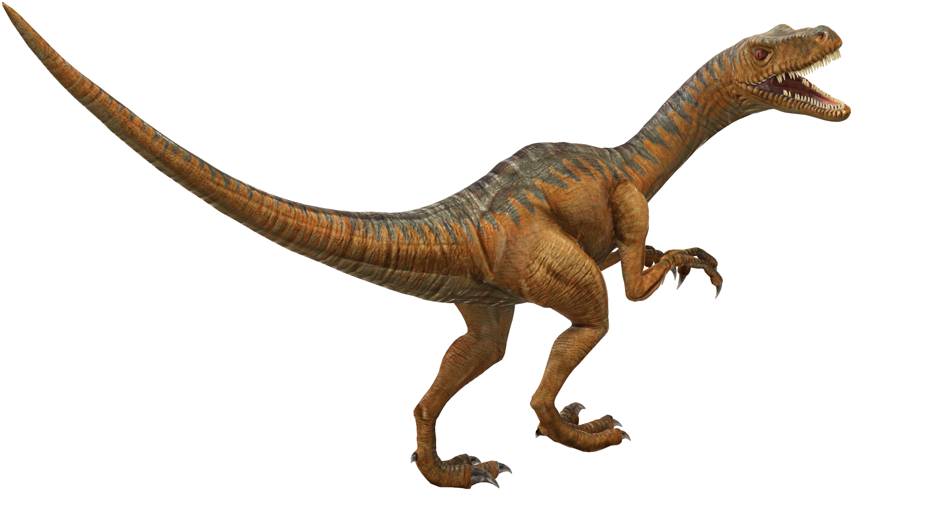
Dataset
Foi utilizada uma base de dados disponível no Kaggle (Cars Video Object Tracking)composta por aproximadamente 300 imagens de carros em estradas. Esta base de dados é ideal para tarefas de detecção e rastreamento de objetos, oferecendo uma variedade de cenários de tráfego para treinar modelos de visão computacional.

Slide 4
Configuração de Treinamento
O que é o YOLOv5?
YOLOv5 (You Only Look Once, versão 5) é um modelo de detecção de objetos em tempo real, conhecido por sua eficiência e rapidez. Ele consegue identificar e localizar vários objetos em uma imagem ou vídeo de forma simultânea, sendo amplamente utilizado em aplicações como vigilância, direção autônoma e contagem de veículos. A versão 5 traz melhorias em precisão e velocidade, tornando-o leve e fácil de treinar em diferentes tipos de hardware.
Imagem: 640x640 pixels
Balanceia qualidade e velocidade
Batch Size: 16
O modelo será atualizado a cada 16 imagens.
Épocas: 100
O modelo passará pelos dados 100 vezes.

Slide 5
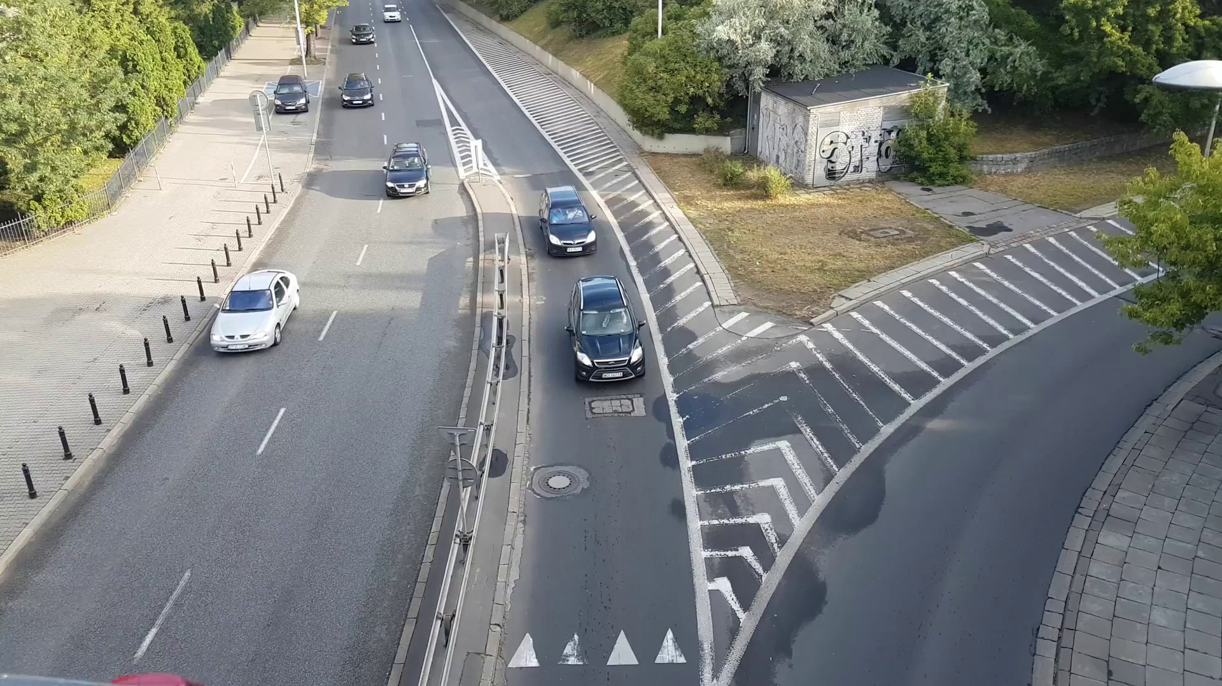
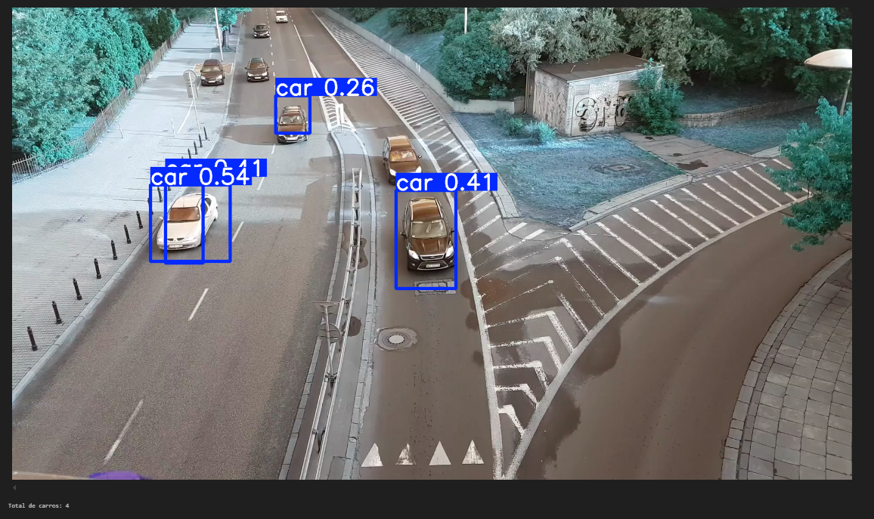
Resultados Iniciais
Os primeiros resultados mostram que o YOLOv5 está contando os veículos com grande precisão, graças à excelente qualidade das imagens do dataset utilizado.
Precisão Elevada: O modelo reconhece e conta os veículos com alta taxa de acerto.
Imagens de Alta Qualidade: A qualidade superior das imagens no dataset ajudou o YOLOv5 a detectar até os detalhes mais sutis.
Velocidade em Tempo Real: Processamento rápido, adequado para aplicações como monitoramento de tráfego.
Detecção Consistente: O modelo identifica múltiplos veículos em diferentes condições com precisão.

Slide 6
Pré-processamento de Imagens:
Essas técnicas de pré-processamento foram escolhidas para melhorar a qualidade das imagens e o desempenho do YOLOv5. O ajuste de contraste e brilho ajuda na detecção de veículos em diferentes condições de iluminação. O redimensionamento padroniza o tamanho das imagens, evitando distorções nos objetos e garantindo consistência para o modelo. Já o data augmentation, com rotação e espelhamento, amplia a diversidade do dataset, tornando o modelo mais robusto e capaz de reconhecer veículos em diversos ângulos e situações.
Contraste e Brilho
Melhorar o contraste e o brilho pode destacar objetos em diferentes condições de iluminação, facilitando a detecção de veículos em cenários com luz forte ou fraca.
Redimensionamento e Padronização
Redimensionar todas as imagens para um tamanho padrão, garante que o YOLOv5 receba entradas consistentes, evitando distorções e mantendo a proporção de objetos.
Data Augumentation
Aplicar técnicas como rotação, espelhamento ou pequenas alterações na escala aumenta a variedade dos dados de treinamento. Isso ajuda o modelo a generalizar melhor e a lidar com diferentes ângulos e perspectivas dos veículos.

Slide 7
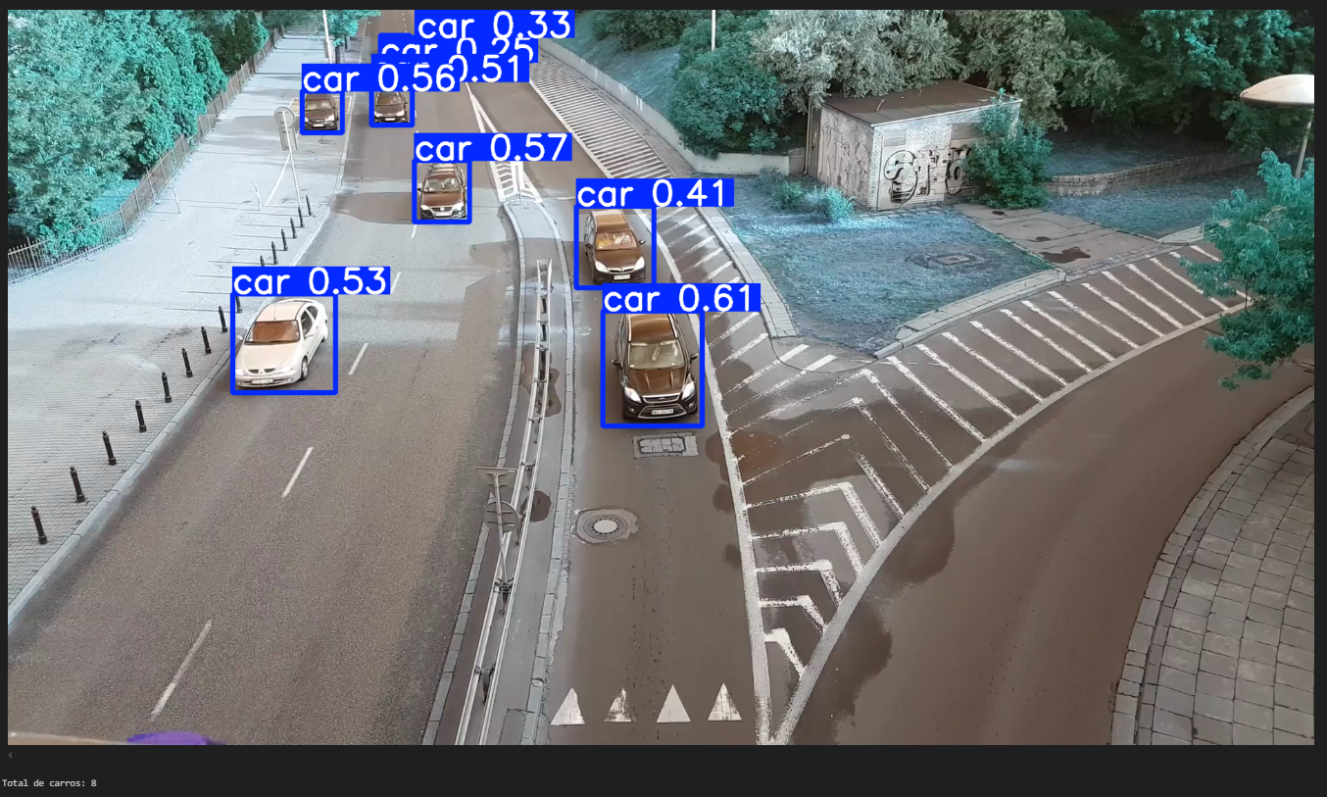
Resultados Após Pré-processamento
Os resultados após o pré-processamento das imagens, que incluiu ajuste de contraste e brilho, redimensionamento, padronização e data augmentation, mostraram uma leve melhoria em comparação com os resultados iniciais. A qualidade das imagens do dataset original já era bastante boa, e o pré-processamento contribuiu para ajustes finos na performance do modelo.
Leve Melhora na Precisão: O modelo apresentou uma leve melhoria na contagem de veículos, resultado das otimizações no pré-processamento das imagens. A precisão foi aprimorada, mas não houve uma diferença drástica devido à alta qualidade inicial das imagens.
Otimização de Detalhes: As técnicas de contraste e brilho, juntamente com o redimensionamento e a padronização, ajudaram a realçar detalhes sutis nas imagens, resultando em uma detecção mais refinada.
Data Augmentation Eficiente: A inclusão de data augmentation contribuiu para uma maior robustez do modelo, permitindo que o YOLOv5 lidasse melhor com variações nas condições das imagens, embora o impacto não tenha sido tão significativo quanto esperado.
Desempenho Consistente: A velocidade de processamento e a consistência na detecção de múltiplos veículos continuaram a se manter em níveis elevados, refletindo a eficácia geral das técnicas de pré-processamento aplicadas.

Slide 8
Análise Comparativa dos Resultados
1. Precisão
Antes do Pré-Processamento: O YOLOv5 já demonstrava uma alta precisão na contagem de veículos, com uma taxa de acerto notável.
Após o Pré-Processamento: A precisão foi levemente aprimorada. O ajuste de contraste e brilho, junto com o redimensionamento e padronização, contribuiu para uma detecção mais refinada, embora a melhoria não tenha sido drástica devido à alta qualidade inicial das imagens.
2. Qualidade das Imagens
Antes do Pré-Processamento: As imagens do dataset eram de alta qualidade, permitindo ao modelo detectar detalhes sutis com eficácia.
Após o Pré-Processamento: O pré-processamento ajudou a realçar ainda mais os detalhes, mas a melhoria foi marginal, refletindo a qualidade já elevada das imagens originais.
3. Velocidade de Processamento
Antes do Pré-Processamento: O modelo apresentou um desempenho rápido e adequado para monitoramento em tempo real.
Após o Pré-Processamento: A velocidade de processamento manteve-se consistente. O pré-processamento não impactou negativamente a velocidade, continuando a ser adequado para aplicações em tempo real.
4. Detecção Consistente
Antes do Pré-Processamento: O modelo já era eficaz em identificar múltiplos veículos em diferentes condições.
Após o Pré-Processamento: A detecção continuou a ser consistente, com uma leve melhoria na capacidade de lidar com variações nas condições das imagens devido ao data augmentation.
5. Data Augmentation
Antes do Pré-Processamento: Não aplicado.
Após o Pré-Processamento: A data augmentation foi eficaz em aumentar a robustez do modelo, embora o impacto na melhoria da precisão não tenha sido tão significativo quanto o esperado.

Slide 9
Referências
[1] John Canny. A computational approach to edge detection. IEEE Transactions on PatternAnalysis and Machine Intelligence, 8(6):679–698, 1986.
[2] Lin Chen, Chao Yang, and Han Zhang. Improving Object Detection Performance throughImage Enhancement. Springer, 2015.
[3] Milton Friedman. The Use of Ranks to Avoid the Assumption of Normality Implicit in theAnalysis of Variance, volume 32. American Statistical Association, 1937.
[4] Rafael C. Gonzalez and Richard E. Woods. Digital Image Processing. Prentice Hall,2002.
[5] Kaiming He, Xiangyu Zhang, Shaoqing Ren, and Jian Sun. Deep Residual Learning forImage Recognition. IEEE, 2016.
[6] Glenn Jocher. Yolov5 documentation. Technical report, Ultralytics, 2020.
[7] Glenn Jocher. Yolov5: Real-time object detection using yolov5. GitHub Repository,2020.
[8] Glenn Jocher. Yolov5: Real-time object detection using yolov5. arXiv preprint ar-Xiv:2004.10934, 2020.
[9] Anna Khoreva et al. Towards robust neural networks via closest point perturbation. In-ternational Journal of Computer Vision, 126(7):728–743, 2018.
[10] José H. Nascimento and Carlos Silva. Detecção e rastreamento de objetos em imagens. Revista Brasileira de Computação e Matemática, 12:45–60, 2007.
[11] William K. Pratt. Digital Image Processing: PIKS Scientific Inside. Wiley, 2007.
[12] Joseph Redmon, Santosh Divvala, Ross Girshick, and Ali Farhadi. You only look once:Unified, real-time object detection. In Proceedings of the IEEE Conference on Com-puter Vision and Pattern Recognition (CVPR), pages 779–788. IEEE, 2016.
[13] X. Tang, C. Wu, and J. Liu. Image preprocessing techniques for object detection. Journalof Computer Vision Research, 15(3):123–135, 2017.
[14] Klaas Zuiderveld. Contrast limited adaptive histogram equalization (clahe). In MedicalImaging: Image Processing, 2351:474–485, 1994

Slide 10
Obrigado

